Slide 1

«Всё своё» сохраняем всё полезное

Slide 2
Организация руководящего состава
Назавитин Даниил – самозанятый предприниматель
Клеенкина Диана – самозанятая
Модуль 4. D1: «Планирование рабочего процесса»

Slide 3
Организационная структура предприятия
Линейная( перспектива)
Даниил
Диана
Повар
Модуль 4. D1: «Планирование рабочего процесса»

Slide 4
Наше производство располагается в областном городе. Курган улица Некрасова 10. И если посмотреть на карту, то это центр города.
Эти помещение оснащено канализацией, электроэнергией, водой и отоплением. Помещение, которое мы арендуем очень удобно расположено, с точки зрения транспортной развязки.
Для организации производства необходимо помещение не менее 70 м². Так должен быть склад для сырья и готовой продукции.
Модуль 4. D1: «Планирование рабочего процесса»

Slide 5
Объем производства

Slide 6
Заработная плата и другие расходы на персонал
№ | Синекура | Оклад (руб) | Рабочие | Зарплата
1 | Управляющий, повар (Диана) | 30000.00 | 1 | 30000.00
2 | Повар (наемный работник) | 20000.00 | 1 | 20000.00
 | Всего |  |  | 50000.00
 | Социальные отчисления(30%) |  |  | 15000.00
 | Итого с ассигнованиями |  |  | 65000.00
Модуль 4. D1: «Планирование рабочего процесса»

Slide 7

Затраты на производство яблочных чипсов (Модель калькуляции расходов direct-costing)
Статьи расходов | Стоимость затрат (руб)
Себестоимость фрипсов (30 гр) | 16
Себестоимость упаковки | 9
Итого | 25 , 00
Модуль 4. D1: «Планирование рабочего процесса»
Согласно этой модели для подсчета себестоимости учитываются только переменные затраты.

Slide 8
Затраты на сырье и материалы
Модуль 4. D1: «Планирование рабочего процесса»

Slide 9
К переменным затратам относятся расходы на приобретение расходного материала (фрукты и упаковка).
Постоянные затраты - арендная плата, реклама, амортизация и заработная плата сотрудников - всё это фиксированные расходы ( поставить цифры)
Модуль 4. D1: «Планирование рабочего процесса»

Slide 10
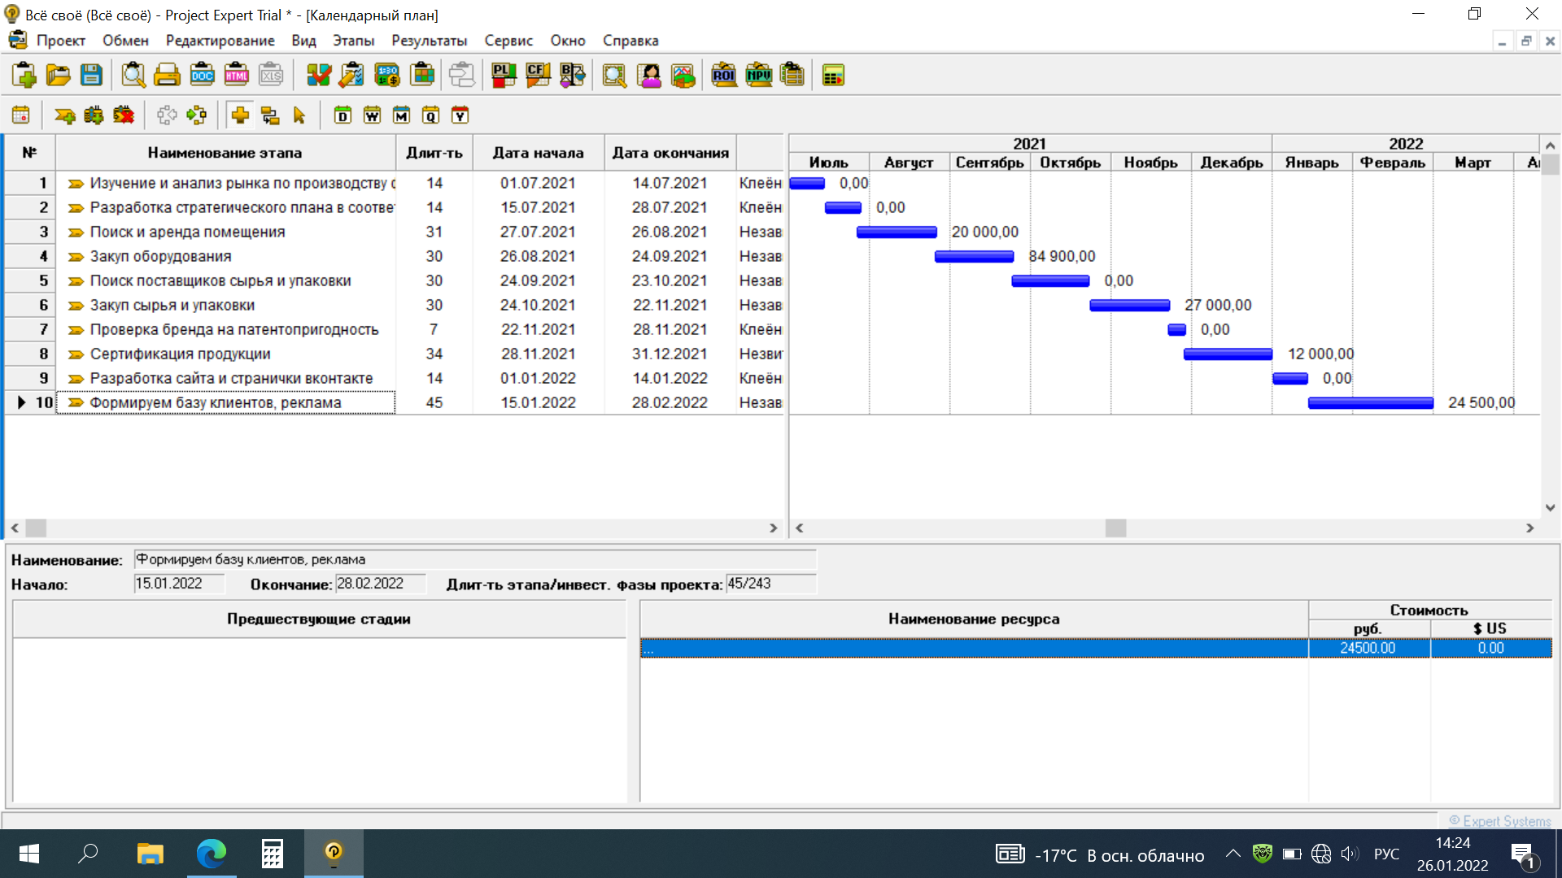
Этапы планирования рабочего процесса предприятия «Всё своё» ( сделать новый)
Диаграмма Ганта
Модуль 4. D1: «Планирование рабочего процесса»

Slide 11
Варианты развития бизнеса
Позитивный исход | Негативный исход
1. Востребованность фрипсов 2. Высокое качество 3.Получение желаемого дохода и результата 4.Потребители довольны нашим продуктом. | 1. Получение малого дохода 2.Не достаточно качественный товар на первом этапе существования.
Модуль 4. D1: «Планирование рабочего процесса»

Slide 12
Антикризисный план
Риски | Пути их преодоления
1. Конкуренты | Изменение маркетинговой политики
2.Снижение потребительского спроса | 1. Активный маркетинг 2. Расширение ассортимента. 3. Изготовление пастилы.
Не качественная услуга | Совершенствование производственных процессов.
Модуль 4. D1: «Планирование рабочего процесса»

Slide 13
Бизнес-процессы
Бизнес процесс управления
Стратегия предприятия "Всё своё" ориентированная на запросы потребителей
Управление имуществом и финансами
Связи с общественностью
Управление персоналом
Основные бизнес процессы
Закупка фруктов
Производство фрипсов
Продажа фруктовых чипсов
Обеспечивающие бизнес процессы
Работа с группой в соц сетях
Обеспечение безопасности
Бухгалтерский учет
Модуль 4. D1: «Планирование рабочего процесса»

Slide 14
Модуль 4. D1: «Планирование рабочего процесса»
Рекламная модель AIDA(воронка продаж) для b2c бизнеса (наш плакат).

